Slide 1
浅析设计模式在Vue中的应用
Vue的工作机制
Vue响应式的原理
依赖收集与追踪
编译compile

Slide 2
Vue的工作机制
初始化
New Vue
init
$mount挂载
parse
Compile()
optimize
generate
Dom更新
Render function
Virtual DOM Tree
Update
Patch()
getter
依赖收集
Update
Collect as dependency
Watcher
setter
通知
notify

Slide 3
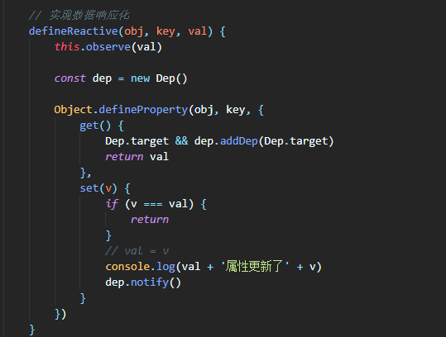
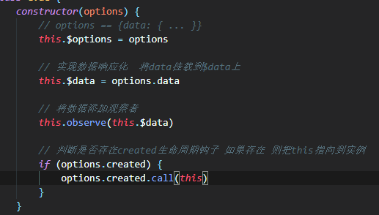
Vue响应式的原理defineProperty

Slide 4
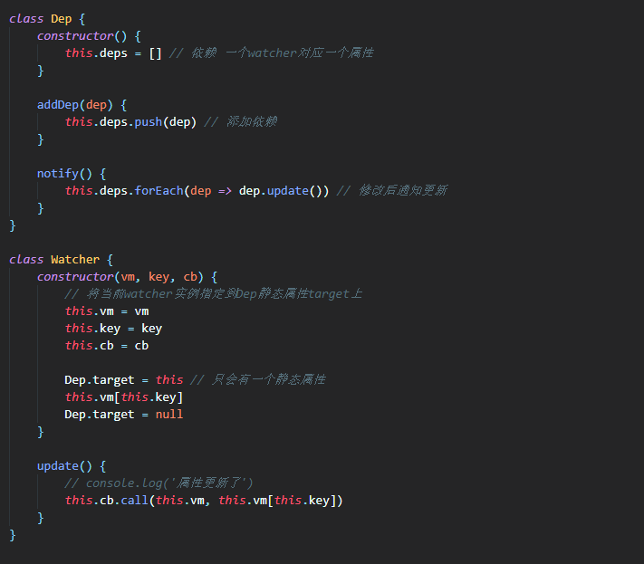
Vue中的依赖收集与追踪（发布订阅模式的实现）

Slide 5
编译compile
编译文本
获取dom
遍历子元素
编译节点
遍历属性
@开头
V-开头
v-model
v-html
v-text
监听input
处理innerhtml
处理textContent

Slide 6
Q&A
谢谢
Thanks

